Slide 1
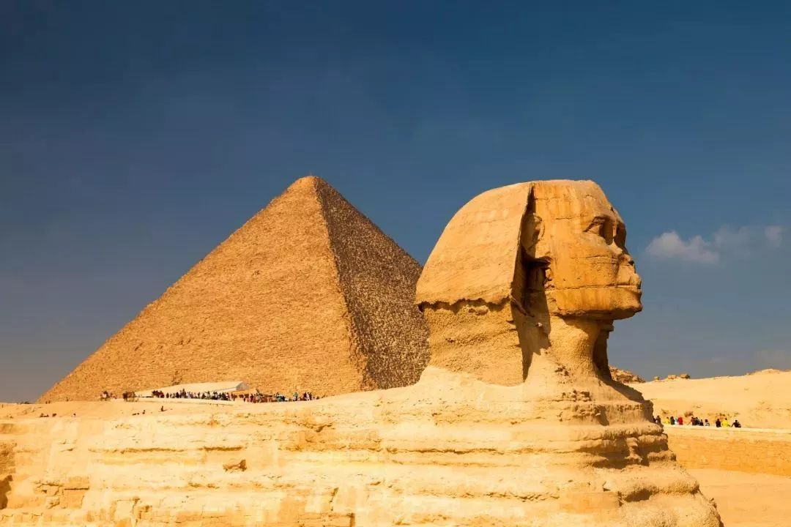
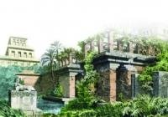
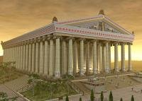
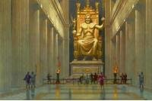
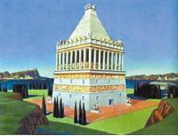
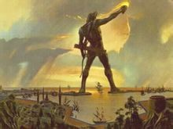
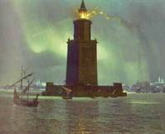
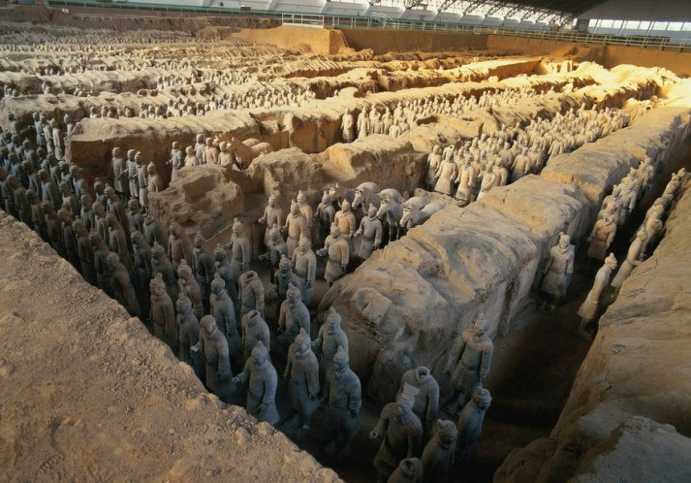
导入新课
世界上如此丰富多彩的文明是如何产生的？
古代世界八大奇迹知多少？
金字塔
巴比伦空中花园
阿尔忒弥斯神庙
奥林匹亚宙斯神像
摩索拉斯陵墓
罗德岛太阳神铜像
亚历山大灯塔
秦始皇陵兵马俑

Slide 2

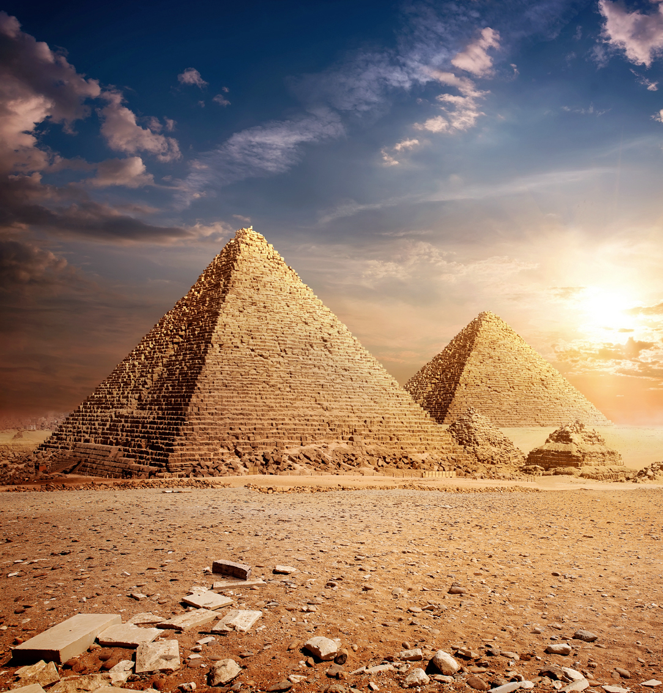
第一课
文明的产生与早期发展

Slide 3
一、人类文明的产生
（一）文明的概念
文明是人类特有的，动物世界没有文明。
材料1：一个文明是一个最广泛的文化实体……文明是人类最高的文化归类，人类文化认同的最广范围，人类依此与其他物种相区别。
——（美）塞缪尔·亨廷顿《文明的冲突与世界秩序的重建》
文明常指一种社会进步的状态，与“野蛮”相对。
材料2：“文明”的一般性含义，泛指人类社会的发展史。这是随着原始社会的解体，社会开始分裂为各个独特的、彼此对立的阶级开始的。我们可以把从这开始迄于今日的整个人类社会泛称为文明史。
——张广智、张广勇：《史学:文化中的文化》
文明是生产力发展到一定阶段的产物。

Slide 4
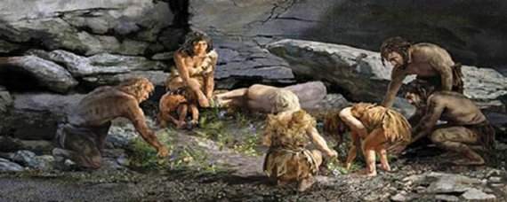
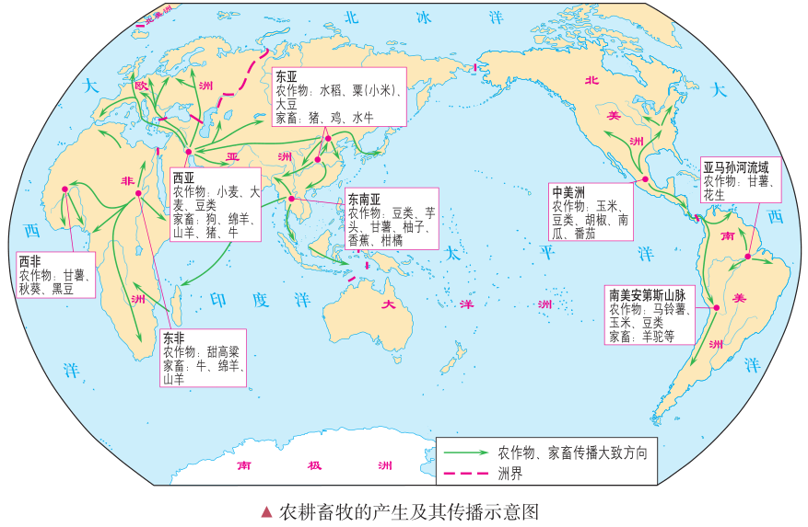
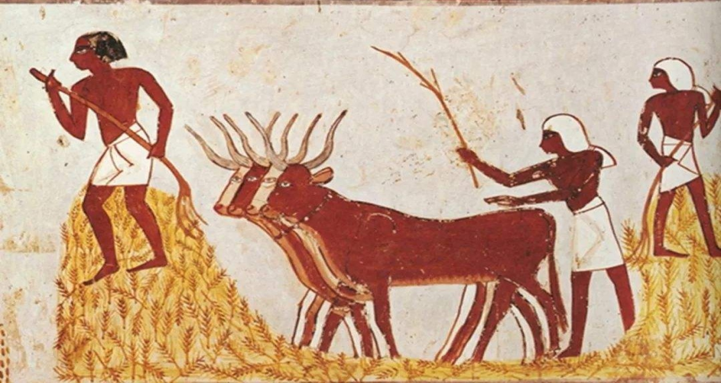
一、人类文明的产生
（二）文明产生的前提
农业和畜牧业的产生
农业革命
采集、渔猎
农耕、畜牧

Slide 5
一、人类文明的产生
（二）文明产生的前提
农业和畜牧业的产生
材料：农业产生后才开始了社会生产，从此人类摆脱了完全依赖自然的被动局面，由消极地适应自然转向积极的改造自然，由自然的奴隶走向自然的主人。因而从某种意义上可以说，有了农业，才真正开始了人类社会的历史。
——尚定周、王有文《从采集、渔猎到农业生产的革命性变革——试论农业起源》
思考：如何理解“有了农业，才真正开始了人类社会的历史”
①使人类从食物采集者变成生产者，促使人类使用金属工具，提高生产效率。
②促进了社会分工的发展，在农业与畜牧业分工的基础上，进一步出现了农业与手工业、手工业和商业的分工。
③社会分工的发展、剩余产品出现、阶级的分化，使人类走向文明成为可能。

Slide 6
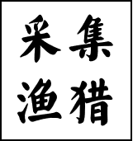
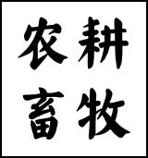
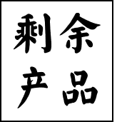
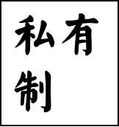
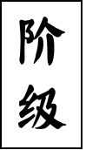




一、人类文明的产生
畜牧业/农业
畜牧业/农业/手工业
畜牧业/农业/手工业/商业
（四）文明产生的过程
阶级矛盾
记事
管理
生产力
社会分工
生产效率
提高
部落战争
前提
原始社会
奴隶社会
播种收获
定居
唯物史观
文明产生的根本动力是生产力发展

Slide 7
一、人类文明的产生
（三）文明产生的标志
城市的出现、国家的形成、文字的出现、阶级和私有制的产生等
考古学标准
政治文明标准
精神文明的标准
物质文明的标准

Slide 8

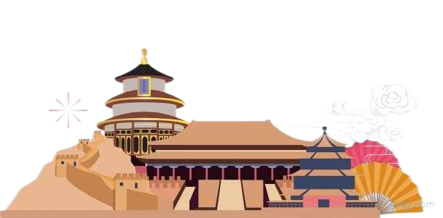
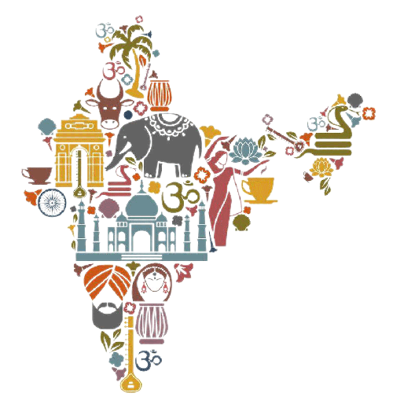
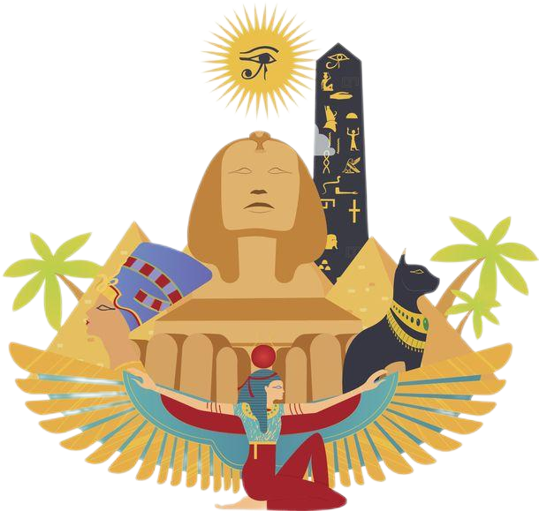
一、人类文明的产生
总结：早期人类文明产生的原因
①根本原因:社会生产力发展,特别是生产工具制造水平的提高。
②前提:农业和畜牧业的产生。
③自然地理因素:多分布于大河流域,适合人类生存。

Slide 9
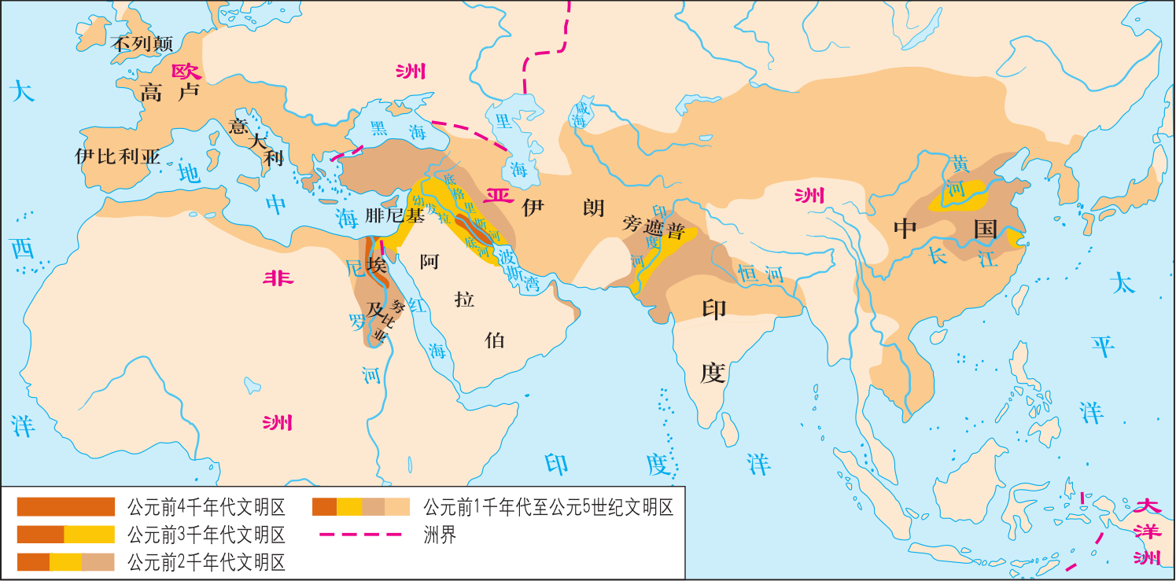
二、古代文明的多元特点
邻近大河流域或海洋、
海洋文 明
古希腊文明
约公元前2千纪
古代两河流域文明
约公元前3500年左右
中国文明
约公元前2070年
以发展工商业和对外贸易为主的经济，适应这种经济发展要求，通常建立起城邦民主政治
以发展种植农业为主的农耕经济，一般都建立起地区性大国，实行君主专制的政治统治
大 河文 明
古埃及文明
约公元前3500年左右
古印度文明
约公元前3千纪
文明早期发展的特点：独立发展，多元特征

Slide 10
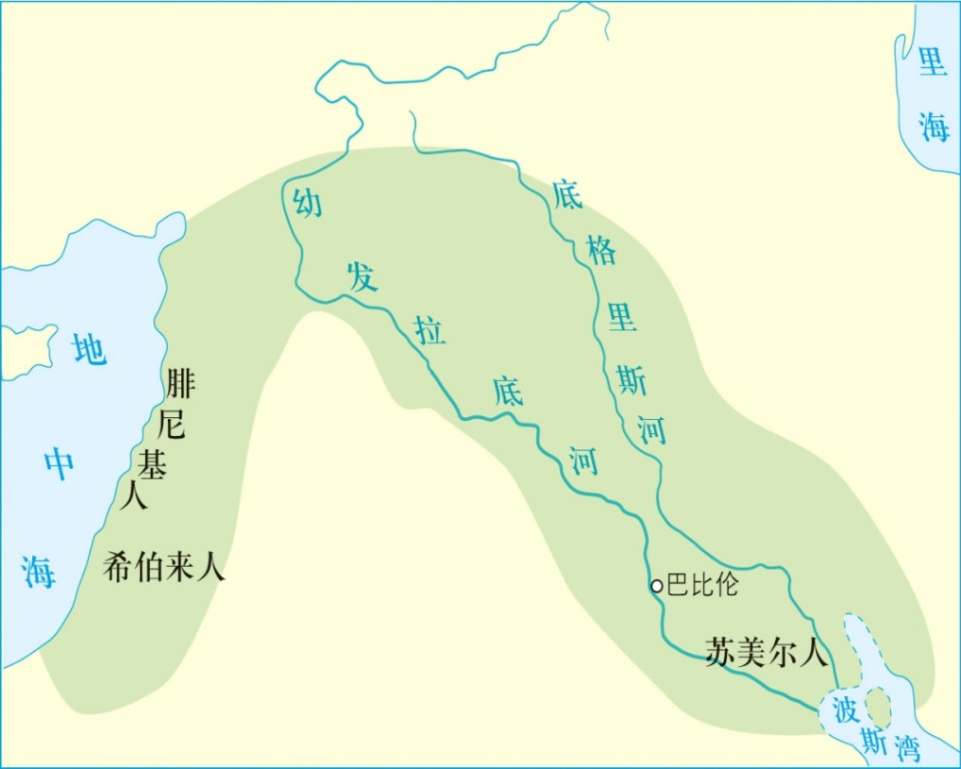
二、古代文明的多元特点
（一）古代两河流域文明
1、地理环境
西亚两河流域，干旱少雨，但幼发拉底河和底格里斯河提供了充足的水源。两条河流中间围成了一个肥沃的冲积平原——美索不达米亚
2、发展历程
公元前3500年
产生最初文明
公元前2900年
苏美尔城邦时代—一系列城市国家
公元前18世纪
古巴比伦王国统一两河流域

Slide 11
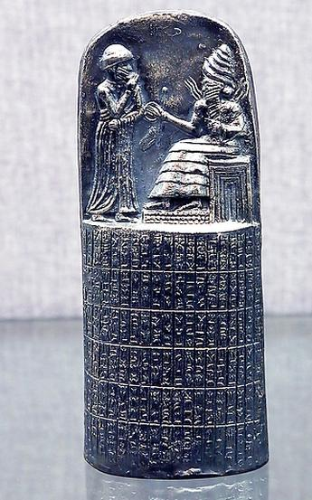
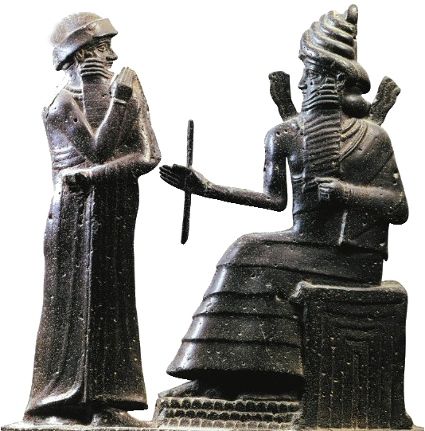
二、古代文明的多元特点
把习惯法归纳为成文法,使得法律更加规范,一定程度上约束了奴隶主的任意性,有利于维持社会秩序。成文法的出现是国家治理能力提高的表现,是一个历史的进步。
（一）古代两河流域文明
3、文明成果
（1）政治：
①制度：
建立君主专制制度，城市成为地方行政单位
②法律：
《汉谟拉比法典》世界上现存最早较完整的成文法典
如果一个人伤了贵族的眼睛，还伤其眼。如果一个人折了贵族的手足，还折其手足。
如果贵族阶层的人打了贵族出身的人，须罚银一明那。如果任何人的奴隶打了自由民出身的人，处割耳之刑。
如果一个人盗窃了寺庙或商行的货物，处死刑；接受赃物者也应处死刑。
汉谟拉比
王
太阳神沙
玛
什
权
柄
②同态复仇
③建立在奴隶制基础上
①君权神授
④保护私有财产
思考：根据图片资料和所学知识，概括出该法典的主要特点

Slide 12
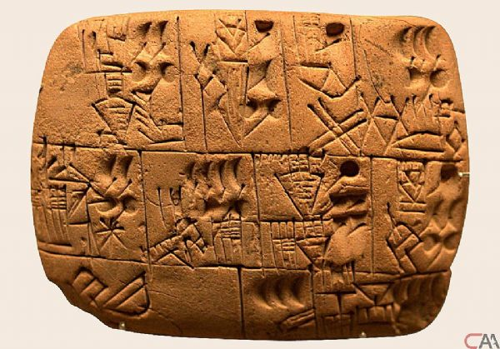
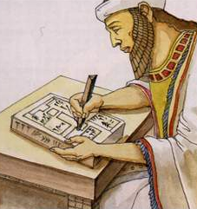
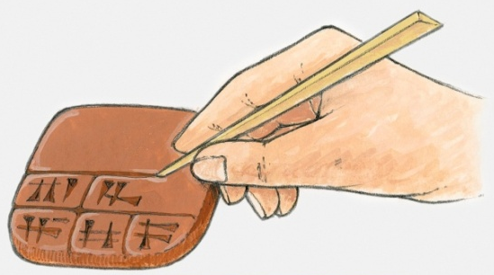
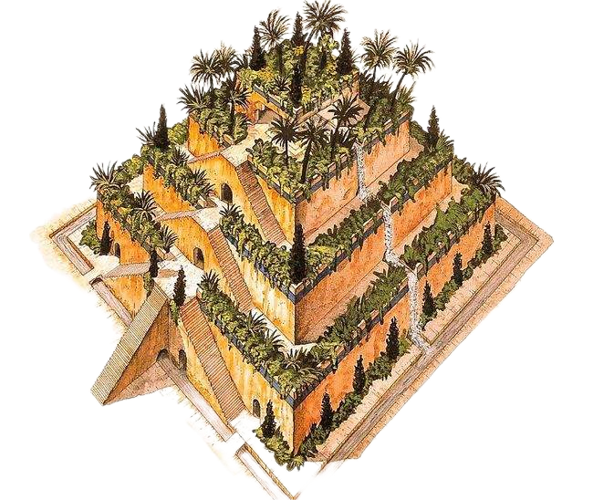
二、古代文明的多元特点
（一）古代两河流域文明
3、文明成果
（2）文化：
世界上最古老的文字—楔形文字
文字
文学
传说
数学
建筑
最早的史诗——《吉尔伽美什》
洪水和方舟传说
发明了60进位制，用于测量土地、计算粮食产量和人工
空中花园
（3）军事：
苏美尔人最早使用战车作战

Slide 13
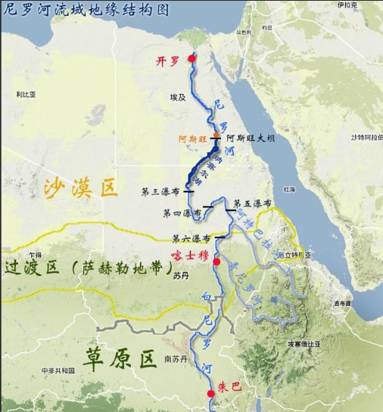
二、古代文明的多元特点
（二）古代埃及文明
1、地理环境
①东北非尼罗河流域的埃及同样干旱，尼罗河的定期泛滥，有利于农业生产的发展。
②尼罗河还提供了连通上下埃及的交通条件。
2、发展历程
公元前3500年
公元前3100年
埃及文明兴起
埃及初步实现统一

Slide 14
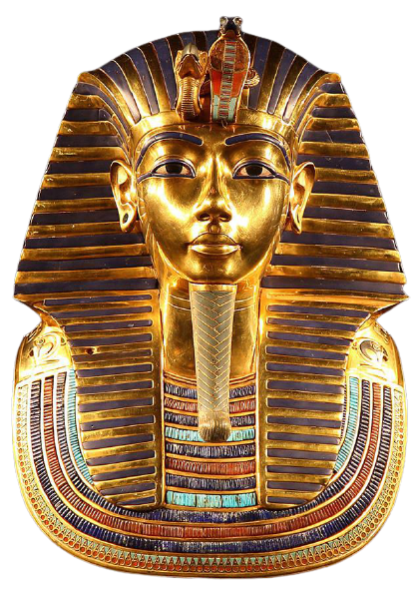
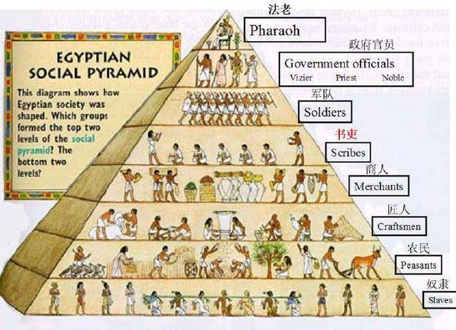


二、古代文明的多元特点
（二）古代埃及文明
3、文明成果
（1）政治：
①建立起比较完善的官僚系统。
◎图坦卡蒙黄金面具
②法老被视为神在人间的代表，掌握大权，法老之下，设有官员
学思之窗
法老被视为神，是法律的来源。古埃及人赞扬他说“威令在你的口中，认知在你的心中，而你的舌头可以产生正义。
——摘译自埃及历史铭文
思考：这段话表现了法老怎样的地位?
采用“法老”尊称神化王权，体现专制君主至高无上的地位

Slide 15
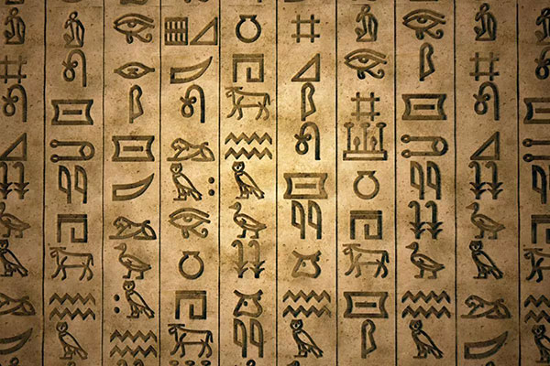
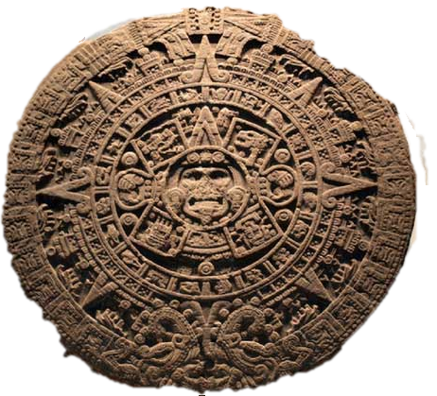
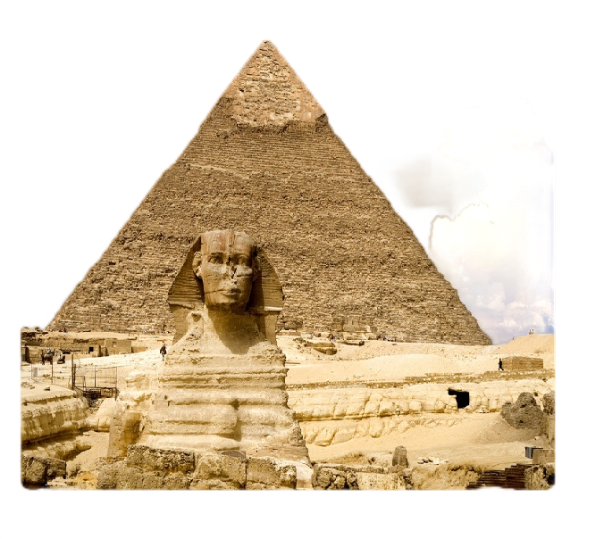
二、古代文明的多元特点
（二）古代埃及文明
3、文明成果
（2）文化：
埃及象形文字
世界上第一部太阳历
文字
文学
历法
建筑
造纸
宗教
象形文字
神话和文学故事
世界上第一部太阳历
金字塔—法老的陵墓
“事死如生”
莎（suō）草纸（书写材料和出口商品）
法老作为神权象征
金字塔
金字塔体现法老至上权威和埃及建筑和数学（勾股定理、圆周率）较高水平

Slide 16
二、古代文明的多元特点
思考：古代西亚的两河流域和埃及的尼罗河流域的自然环境如何影响了它们各自文化的特点？有何共同点？
材料1：苏美尔人神话中，风之神与众神之王恩尼尔觉得人类太吵闹，于是放出洪水、干旱和瘟疫来消灭他们。但是，个性良善的水神恩基传授阿拉哈西斯灌溉、贮存谷物以及医药的知识，人类因此得以存活下来。这是大洪水记载的最早版本。
——选自《百度词条大洪水》
材料2：因（尼罗河）泛滥，埃及人把一年分为3季，每季分为四个月。尼罗河涨水，泛滥，至水退，为第一季。播种五谷使其生长，为第二季。最后收成为第三季……埃及人把一天分为若干小时，一月分为30天……为了凑足一年之数，使太阳与尼罗河泛滥吻合，他们在第12月月尾加上5天。
——（美）杜兰特著：《世界文明史·东方的遗产》

Slide 17
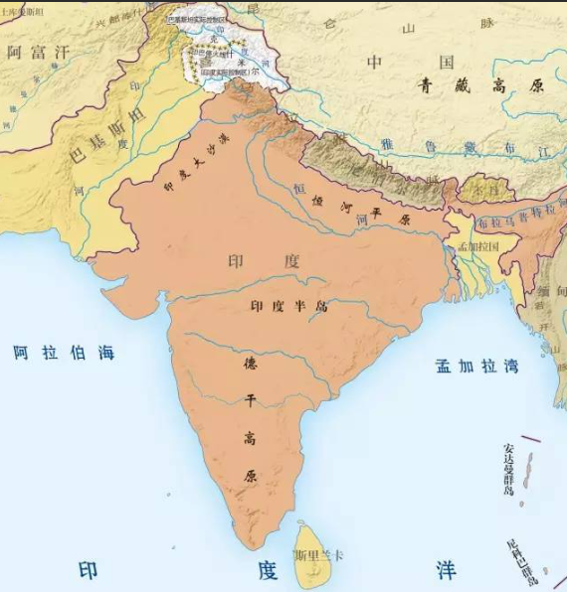
二、古代文明的多元特点
（三）古印度文明
印度河流域
恒河流域
1、地理环境
①喜马拉雅山以南的南亚次大陆印度河和恒河流域
②雨水丰沛、植被茂盛。
2、发展历程
公元前3千纪
公元前2000年
公元前1500年
公元前6世纪
古印度文明诞生于印度河流域的大平原上
雅利安人入侵
“吠陀”时代
恒河流域形成一系列国家
每次外来民族的入侵，都给印度文明带来了新的成分

Slide 18
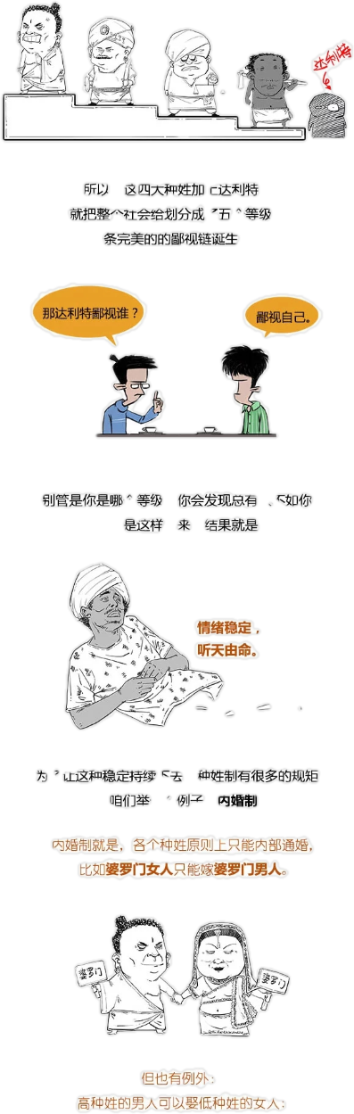
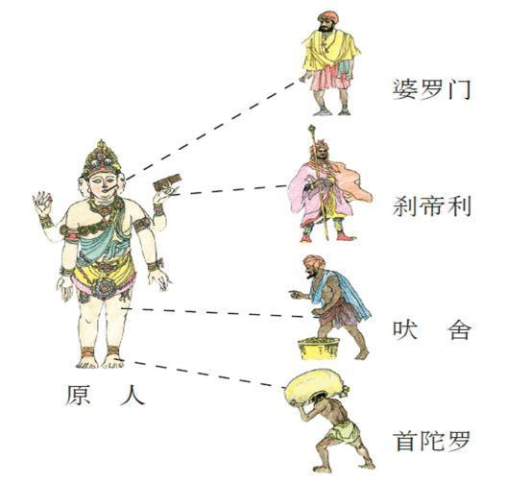
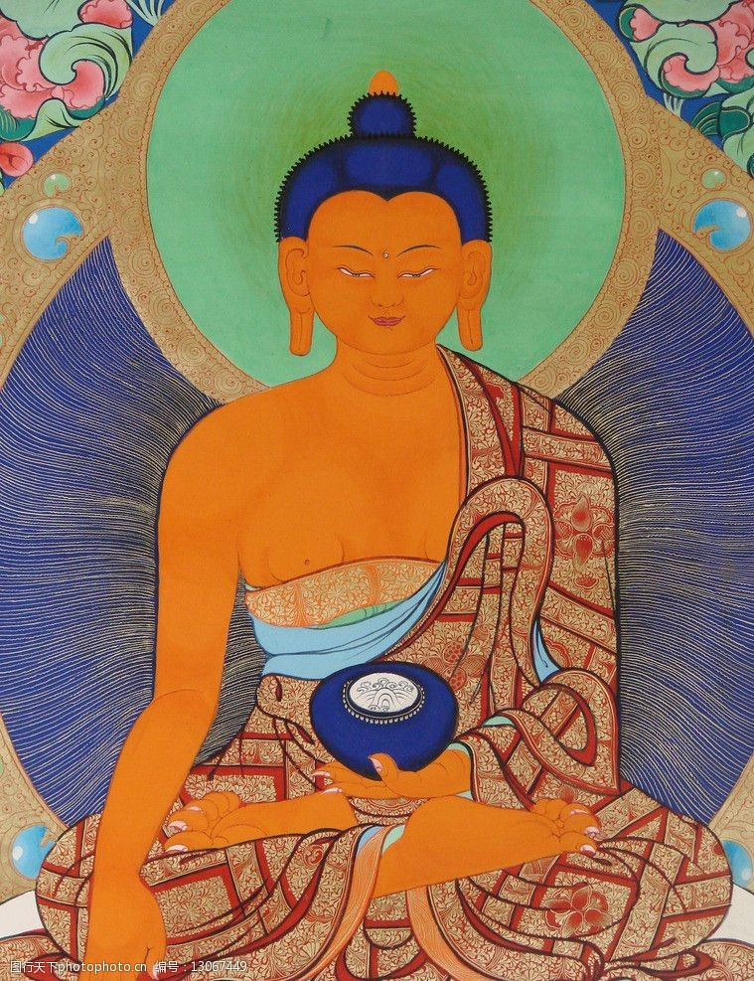
二、古代文明的多元特点
贱民不包括在四个种姓之内，最受鄙视。只能居住在村外，不可与婆罗门接触。
（三）古印度文明
3、文明成果
婆罗门教的说教，为种姓制度提供了理论和宗教基础
（1）政治：
种姓制度
人生而不平等
掌管祭祀
地位最高
统治阶级
众生皆平等
贵贱、等级分明
职业世袭
武士集团
地位次之
法律地位不平等
冲击
普通劳动者
少数富有商人
被统治阶级
为前三等级服务
地位最低

Slide 19
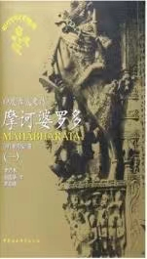
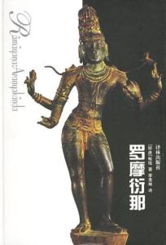
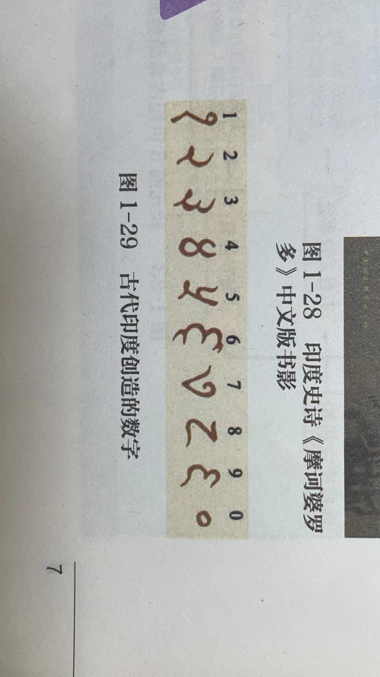
二、古代文明的多元特点
（三）古印度文明
3、文明成果
（2）文化：
宗教
文学
科学
佛教（乔达摩·悉达多，尊称“释迦牟尼”）
《摩诃婆罗多》和《罗摩衍那》并列为印度的两大史诗
天文、历法、数学、医学。创造从1到9的数字，发明了“0”，提出按位计值的方法。

Slide 20
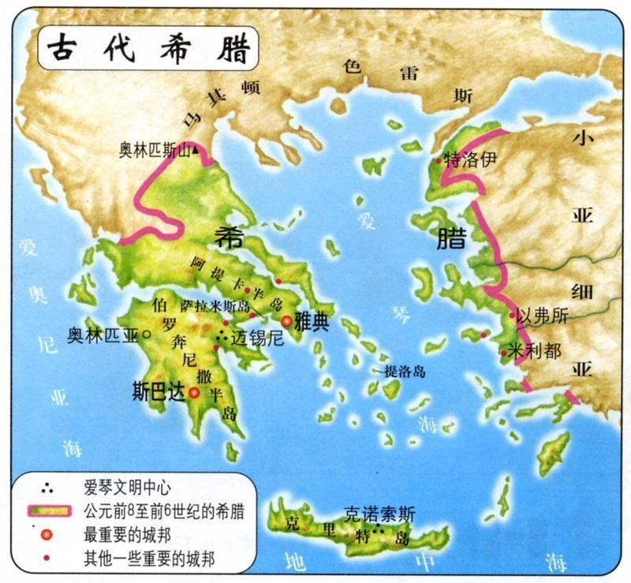
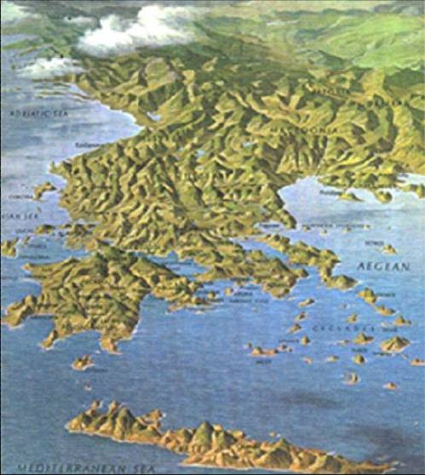
二、古代文明的多元特点
（四）古希腊文明
——海洋文明的典型
1、地理环境
有何特征？
多山、多岛、少平原、三面环海、三洲要冲
这样的地理环境对希腊文明的形成有何影响？

Slide 21
二、古代文明的多元特点
（三）古希腊文明
——海洋文明的典型
1、地理环境
不利于地区大国兴起，形成小国寡民的城邦（直接参与国家管理）
政治
多山地、少平原，陆上交通不便
经济
不适宜发展农业
多岛屿、环海、三洲要冲，海上交通便利；地中海气候
经济
有利于发展工商业和海上贸易
思想
追求自由和平等，勇于开拓进取的精神
2、发展历程
公元前2千纪
公元前8—前6世纪（古风时代）
公元前5—前4世纪（古典时代）
克里特和迈锡尼文明
形成城邦国家：雅典、斯巴达
伯罗奔尼撒战争，由盛转衰

Slide 22
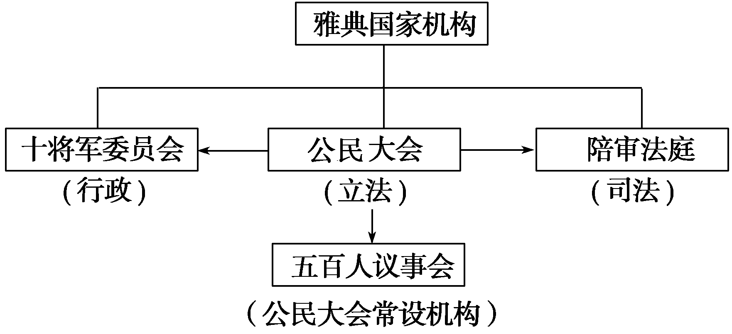
二、古代文明的多元特点
（三）古希腊文明
——海洋文明的典型
3、文明成果
少数人掌权
多数公民掌权
① 寡头政治：斯巴达
（1）政治：
② 民主政治：雅典
问题探究：如何认识雅典民主政治？有何特点？
①人民主权
日常司法和监察机关。任期制；抽签
国家最高权力机关全体公民参加
②法律至上
③轮番而治
④直接民主
公民大会举手表决，首席将军执掌军政大权。任期制
公民大会常设机构，任期制；抽签；各部落轮流执政
⑤权力制约
⑥公民意识

Slide 23
二、古代文明的多元特点
问题探究：我们如何评价雅典的民主政治呢？
材料：在雅典，公民都有出席公民大会和担任公职的权利，直接决定城邦的大政方针。
——《中外历史纲要下》
材料：第一条：本宪法所授与之立法权，均属于由参议院与众议院组成之合众国国会。
第二条：行政权属于美利坚合众国大总统。大总统之任期为四年，同任副总统之任期亦然，大总统与副总统，应依照下列手续选举之。
——美国《1787年宪法》
法律至上、人民主权、选举、任期限制
积极性
①有利发挥公民的创造力。
②民主氛围使古希腊在精神文化领域取得了辉煌成就
③为近现代西方政治制度奠定了最初的基础。

Slide 24

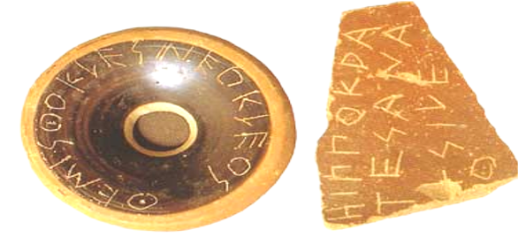
二、古代文明的多元特点
雅典公民
4 万左右
问题探究：我们如何评价雅典的民主政治呢？
公民资格：祖籍本邦，拥有数量不等的财产且能够自备武装服兵役的成年男子。
雅典人
16.8万
雅典人
奴隶20万
外邦人
奴隶
外邦人
3.2万
（不包括奴隶、妇女、未成年人和外邦人）
材料1：苏格拉底“用豆子拈阄的方法来选举国家的领导人是非常愚蠢的，没有人用豆子拈阄的办法来雇佣一个舵手或吹笛子的人……而在这些事上如果做错了的话，其危害是要比在管理国务方面发生错误轻得多。 ”
陶片放逐法
局限性
①民主范围的狭隘性： 是少数人的民主
②运作的随意性：抽签选举，轮流坐庄导致权力的滥用和误用
③本质的阶级性：是奴隶制基础上的民主，代表奴隶主阶级利益

Slide 25
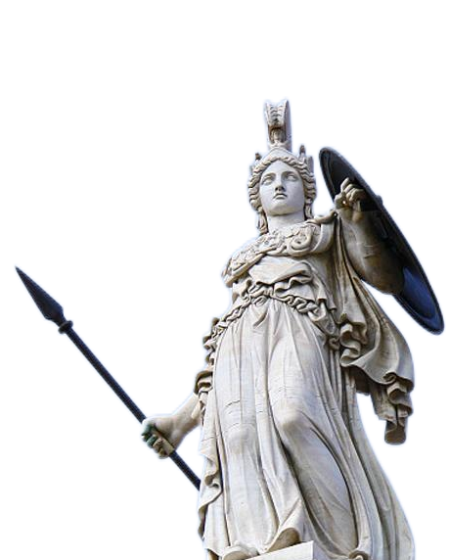
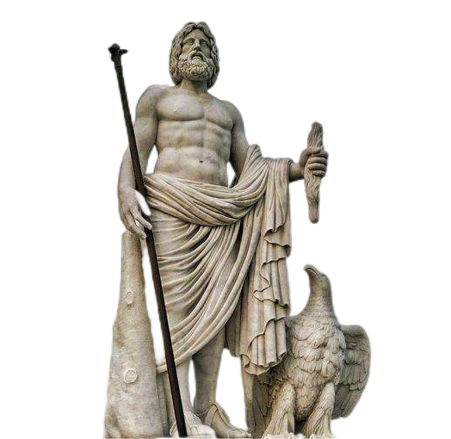
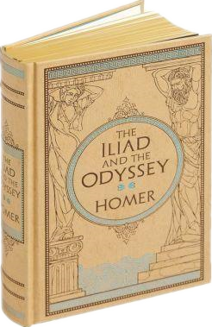
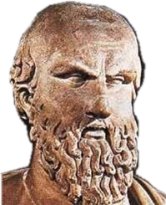
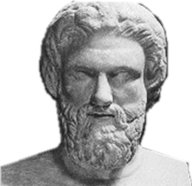
二、古代文明的多元特点
（三）古希腊文明
——海洋文明的典型
3、文明成果
古希腊神话：神人同形同性——人文色彩
（2）文化：
文学
神话、悲剧、喜剧等是世界文学的瑰宝，启迪了西方的文学创作和思想
阿里斯托芬
“喜剧之父”
埃斯库罗斯
“悲剧之父”
《伊利亚特与奥德赛》

Slide 26




二、古代文明的多元特点
（三）古希腊文明
——海洋文明的典型
3、文明成果
（2）文化：
历史学
希罗多德首创“历史”一词，在西方被认为是“史学之父”
修昔底德成为政治史传统的奠基人
希罗多德
修昔底德

Slide 27



二、古代文明的多元特点
（三）古希腊文明
——海洋文明的典型
3、文明成果
（2）文化：
“希腊三贤”
哲学
苏格拉底
“认识你自己”“知识即美德”要求人们追求真理和智慧, 成为道德完善的人，使哲学真正成为一门研究“人”的学问。
柏拉图
鼓励人们独立理性思考（“理想国”学说）认为理念是万物的本原
真理高于一切、创立了逻辑学、认为自然界中人类是最高级的、被誉为“百科全书式的学者”使哲学真正成为一门独立学科
亚里士多德

Slide 28
二、古代文明的多元特点
地理环境对文明形态产生的影响
差异 | 古中国 | 古希腊
地理环境
经济活动
政治制度
民族性格
思想观念
文明类型
大江、大河、平原
多山、多岛、环海
农耕经济
商品经济、海外贸易
统一的中央集权制
小国寡民的城邦政治
固步自封，稳定持重
勇于进取、善于求索
保守、封闭、易满足
追求自由平等
大河文明（黄色文明）
海洋文明（蓝色文明）
地理环境是影响人类文明发展的重要因素！
决定性因素是社会生产力水平
≠
地理环境
决定因素或
唯一因素
历史条件、周边环境、经济状况（生产方式）、文化传统、民族特性以及宗教信仰等

Slide 29


三、课程总结
结语：如何看待世界文明的多样性？
“文明是多彩的，每一个国家和民族的文明都扎根于本国本民族的土壤之中，都有自己的本色、长处、优点。”
—— 2014年9月24日，习近平在纪念孔子诞辰2565周年大会开幕会上的讲话
文明是包容的，要积极推动文明交流互鉴。
文明是平等的，要尊重各国各民族文明。
文明将共存，人类将共荣，只有共荣才能共存。
文明无高低优劣之分，只有姹紫嫣红之别。
“坚定文化自信，推动社会主义文化繁荣兴盛”

